Slide 1
Clasificator Binar cu SVM și Reducere Dimensională cu PCA
Vasile Ioan Teodor 323AC
Lungulescu Raul Adrian 323AC

Slide 2
Scopul aplicației
Clasificare cu SVM:
  SVM este antrenat să distingă între doua soiuri de mere roșii bazându-se pe caracteristicile imaginilor.
Reducerea Dimensiunilor cu PCA:
  Se aplică PCA pentru a evidenția și conserva variația semnificativă, transformând datele în componente principale.
Vizualizarea Spațiului Redus:
  Graficul rezultat din PCA oferă o perspectivă bidimensională a distribuției datelor reduse în spațiu.
Reclasificare cu SVM după PCA:
  SVM este reaplicat pe datele transformate prin PCA pentru a evalua diferențele și îmbunătățirile în performanța clasificării.

Slide 3
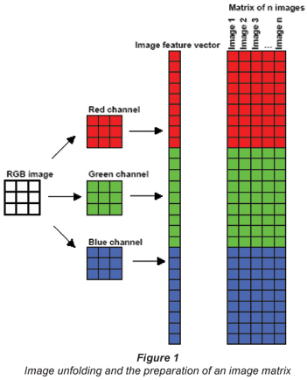
Construirea vectorilor caracteristici ai imaginilor
Datele sunt împărțite în date de antrenare si date de testare, în proportii de 75% cu 25%.
Imagini de antrenare: 984, 492 din fiecare soi de mere
Imagini de testare: 328, 164 din fiecare soi de mere
Fiecare imagine este convertită într-un vector de 100x100 pentru fiecare dimensiune RGB. Mai apoi este transformata într-un singur vector și este scalat prin scăderea mediei setului de date

Slide 4
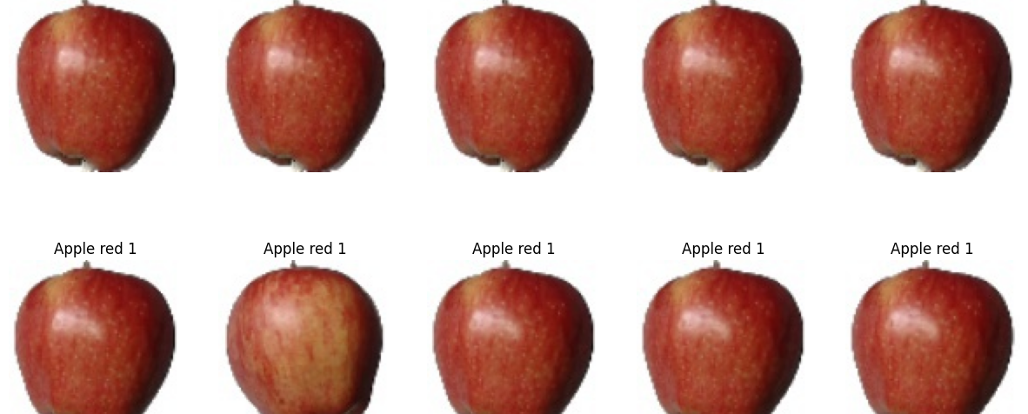
Afisarea unor mere din primul soi

Slide 5
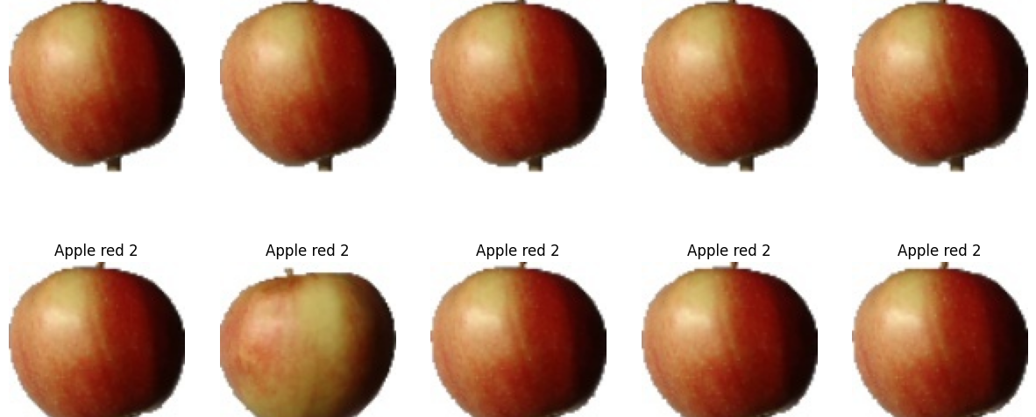
Afisarea unor mere din al doilea soi

Slide 6
Algoritmi folosiți:
Principal component analysis (PCA)
Support vector machines (SVM)
PCA are ca scop principal identificarea și conservarea maximă a variației prezente în setul de date inițial.
Prin transformarea datelor în componente principale, PCA reduce dimensiunea setului de date.
Scopul este de a comprima datele într-un set mai mic de caracteristici, numite componente principale, fără a pierde semnificația variației inițiale.
Metoda de clasificare binară.
Caută să găsească un hiperplan optim pentru a separa două clase într-un spațiu multidimensional.
Scopul este să maximizeze marginea dintre hiperplan și punctele cele mai apropiate ale claselor, numite vectori suport.

Slide 7

Algoritmul PCA structurat pe pasi:
Pasul 1: Centrarea datelor:
Se calculează media pentru fiecare caracteristică (coloană) a matricei și se scade această medie din fiecare valoare corespunzătoare. Astfel, datele sunt centrate în jurul originii.
$$Z= \frac{X − μ}{σ^{2}}$$
unde X – matricea initiala cu setul de date , μ – media tuturor datelor, σ – deviatia standard a datelor

Slide 8
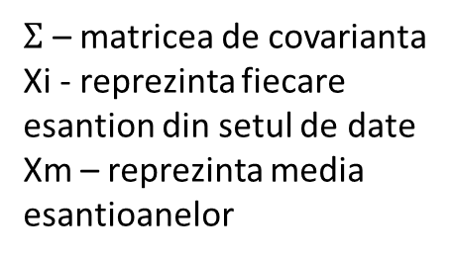
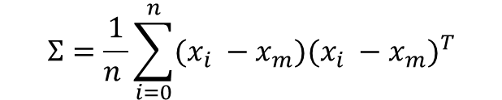

Algoritmul PCA structurat pe pasi:
Pasul doi: Calculul matricei de covarianță:
Matricea de covarianță este o matrice simetrică care furnizează informații despre măsura de covarianță între variabilele dintr-un set de date.
$Σ$ – matricea de covarianta
Xi - reprezinta fiecare esantion din setul de date
Xm – reprezinta media esantioanelor
$$Σ=\frac{1}{n }\sum_{i=0}^{n}{(x_{i} −x_{m}){(x_{i} −x_{m})}^{T}}$$
In esenta matricea de covarianta poate fi calculata cu formula:
$COV\left(X\right) =$ Z * ${(Z)}^{T}$

Slide 9
Algoritmul PCA structurat pe pasi:
Pasul trei: Calculul valorilor proprii și vectorilor proprii ale matricei de covarianta:
Valorile proprii reprezintă măsura variației în direcțiile vectorilor proprii.
Pasul patru: Sortarea valorilor proprii:
Valorile proprii sunt sortate în ordine descrescătoare. Aceasta indică cantitatea de variație pe care o poartă fiecare componentă principală.
Valorile proprii mai mari ⇒ vectori proprii mai importanți.
Acești vectori proprii reprezintă cea mai mare parte a informațiilor utile din întregul set de date într-un singur vector.

Slide 10

Algoritmul PCA structurat pe pasi:
Pasul cinci: selectarea componentelor principale
Se alege primii vectori proprii corespunzatoare celor mai mari valorii proprii
$$X_{p}=X_{C}∗V$$
unde Xp– matricea finala pe care o proiectam , Xc – matricea de covarianta, V – matricea ce contine vectorii proprii

Slide 11
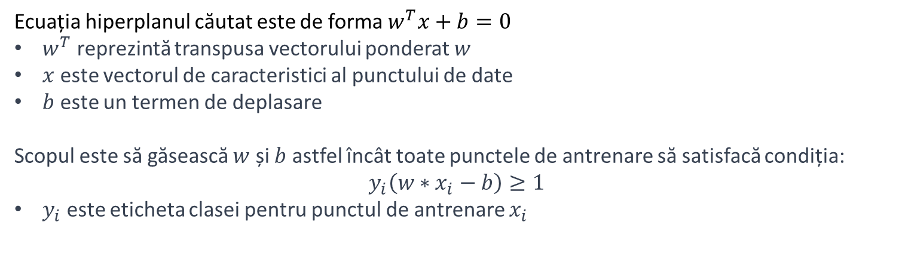
SVM
Ecuația hiperplanul căutat este de forma $w^{T}x+b=0$
$w^{T}$ reprezintă transpusa vectorului ponderat $w$
$x$ este vectorul de caracteristici al punctului de date
$b$ este un termen de deplasare
Scopul este să găsească $w$ și $b$ astfel încât toate punctele de antrenare să satisfacă condiția:
$$y_{i}\left(w∗x_{i}−b\right)≥1$$
$y_{i}$​ este eticheta clasei pentru punctul de antrenare $x_{i}$

Slide 12
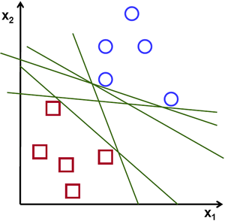
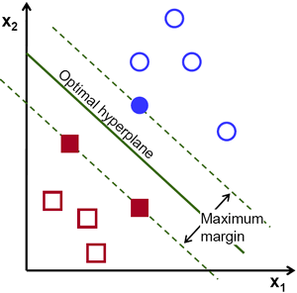
SVM

Slide 13
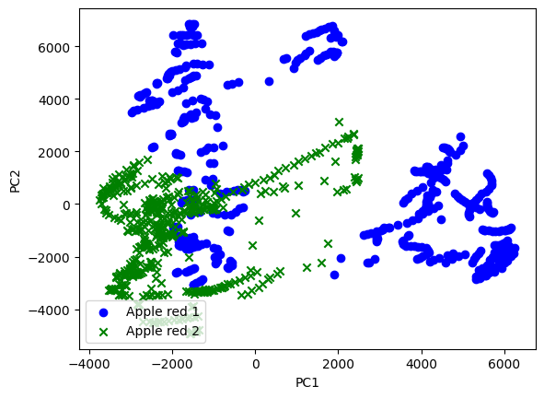
DATA IN 2D

Slide 14
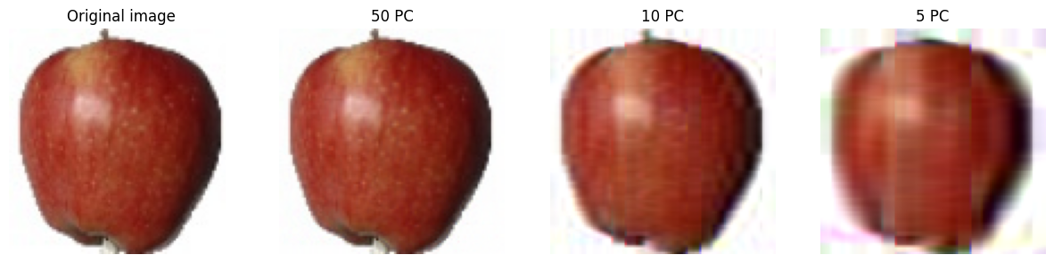
Imaginea reconstruită folosind 50, 10 și 5 componente principale

Slide 15
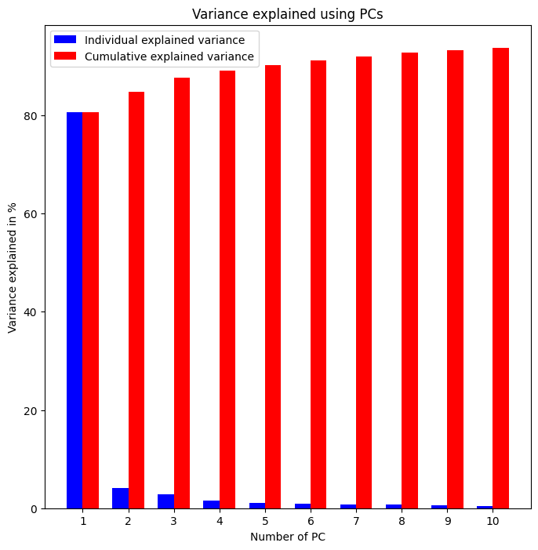
Varianța și varianța cumulativă

Slide 16
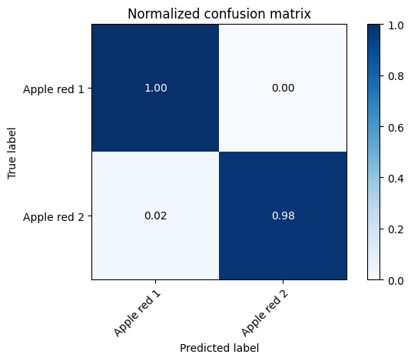
Aplicăm SVM asupra setului de date
Aplicam SVM asupra setului de date fară a folosi PCA
Obținem o acuratețe de 98.78% a modelului

Slide 17

Aplicăm SVM asupra setului de date
Aplicam SVM asupra setului de date folosind PCA inainte folosind doar primele 2 componente principale
Obținem o acuratețe de 85.67% a modelului

Slide 18
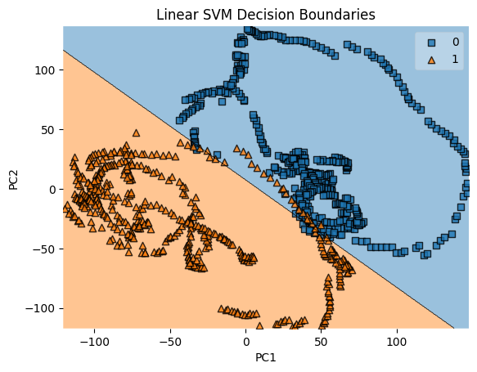
Clasarea celor doua soiuri de mere

Slide 19
Comparare SVM fara PCA cu SVM cu PCA
Acuratețe: 98.78%
Acuratețe: 85.67%

